Slide 1
Präsentation
Javier Alejandro Acevedo Barroso
Physic Student

Slide 2
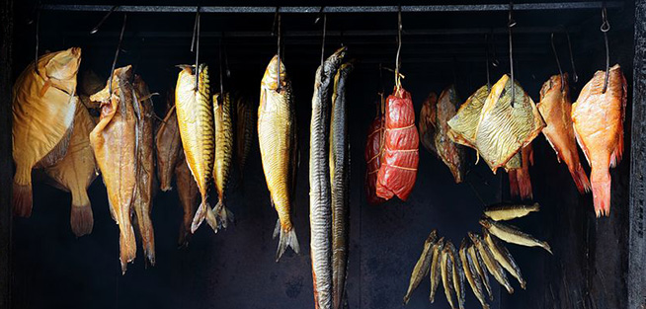
Räucherfisch

Slide 3
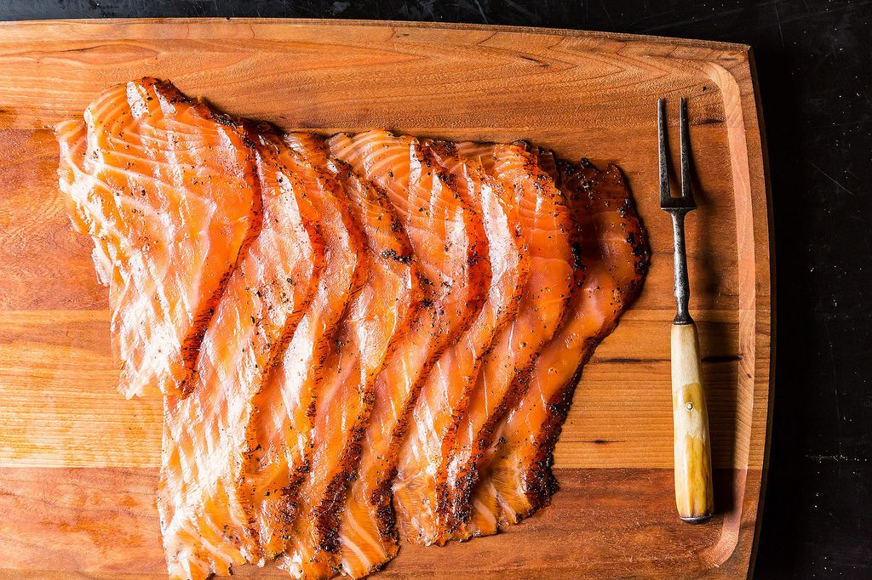
Was ist Räucherfisch?
Es ist nur geräuchert Fisch.
Es ist ein altes Gerricht.
Die Menschheit habe für Tausende Jahres Fleisch geräuchert.
Heute haben wir Kühlschrankes dann brauchen wir nicht mehr Fleisch rauchen.

Slide 4
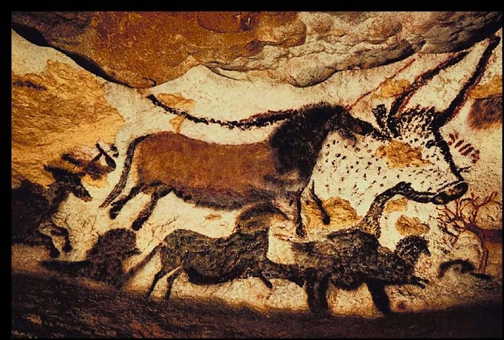
Geschichte
Schornstein
Höhlenmenschen hatten keinen Schornstein.
Rauch und trocknen war besser als nur trocknen.
Fleisch schmeckt anders wenn geräuchert.
Für eine Weile kann Fleisch nicht verfaulen.

Slide 5
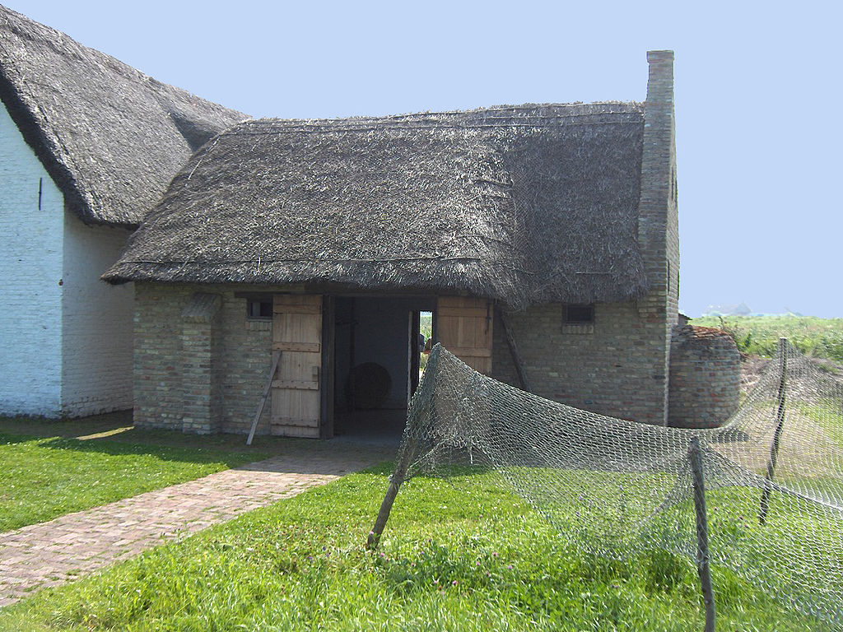
Wie ist gemacht?
Zuerst salzt man der Fisch ein.
Dann hängt den Fisch in ein geschlossen Zimmer.
Das Zimmer füllt mit Rauch
Dann müss man von wenig Stunden bis zwei Tage warten

Slide 6
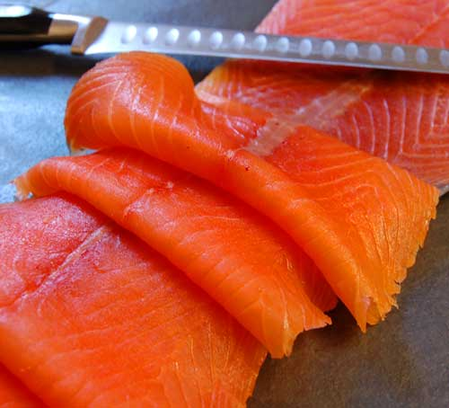
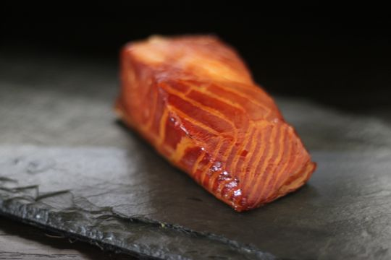
Warm oder Kalt
Kalter Rauch (28°C -32°C)
Warmer Rauch (70°C-80°C)

Slide 7
Literaturhinweise
https://www.chirktroutfarm.co.uk/site/wp-content/uploads/2012/11/coldsmokedsalmon.jpg
http://www.faculty.umb.edu/gary_zabel/Courses/Phil%20281/Philosophy%20of%20Magic/Paleolithic%20Art/cave_painting_l.jpg
http://fisch-zschornak.de/wp-content/uploads/2013/12/raeucherfisch-zschornak-dresden-teaser.jpg
https://www.highbeam.com/doc/1P2-23494626.html
https://images.food52.com/ps4l9NnmvrWQ72mDofktPVA5Kec=/1620bb5f-d00b-47ed-b064-b34f507ef892--8528508404_11ce3bcf8a_b.jpg
http://media3.marksdailyapple.com/wp-content/uploads/2014/05/17150008/SmokedSalmon1.jpg
https://upload.wikimedia.org/wikipedia/commons/thumb/e/ec/Walraversijde55.jpg/1024px-Walraversijde55.jpg?1492755725658

